Slide 1
Ⅰ. 자신과의 관계
4. 직업윤리
2
59쪽
4. 직업윤리
01
삶에서 직업이 갖는
의미는 무엇일까?

Slide 2

Ⅰ. 자신과의 관계
4. 직업윤리
01. 삶에서 직업이 갖는 의미는 무엇일까?
2
59쪽
학습 목표
직업의 의미를 말할 수 있다.
삶에서 직업이 갖는 가치를 설명할 수 있다.

Slide 3
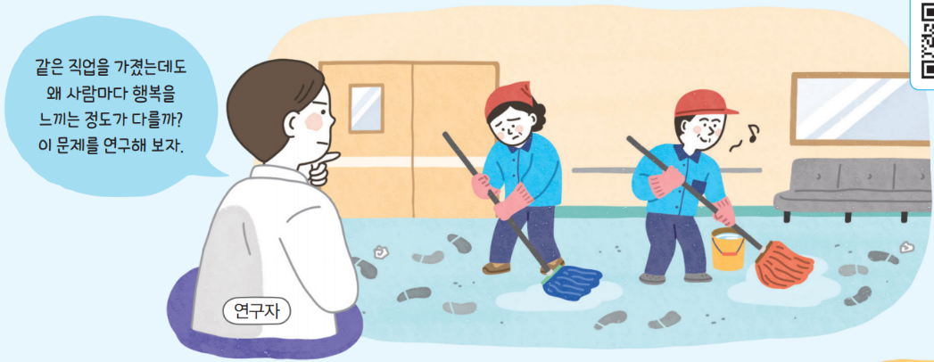
Ⅰ. 자신과의 관계
4. 직업윤리
01. 삶에서 직업이 갖는 의미는 무엇일까?
2
59쪽
생각 열기
만화
활동

Slide 4
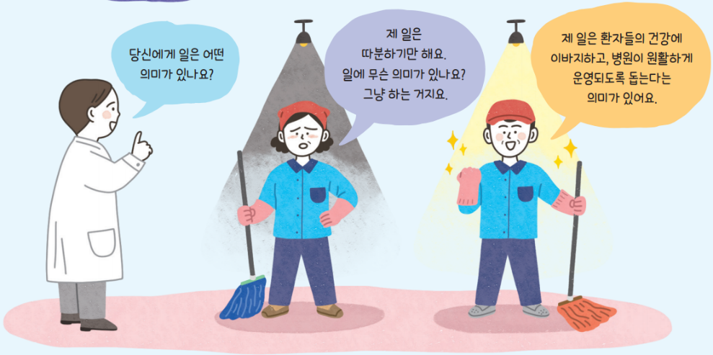
Ⅰ. 자신과의 관계
4. 직업윤리
01. 삶에서 직업이 갖는 의미는 무엇일까?
2
59쪽
생각 열기
만화
활동

Slide 5


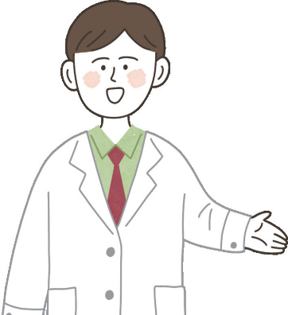
Ⅰ. 자신과의 관계
4. 직업윤리
01. 삶에서 직업이 갖는 의미는 무엇일까?
2
59쪽
생각 열기
그림
활동
다음 만화를 보고 연구자가 연구를 통해 내린 결론을 예상하여 말풍선에 써 보자.
예시 답
연구를 통해 같은 직업을 가진 사람이라도
에 따라서 행복할 수도 있고, 행복하지 않을 수도 있다는 것을 알았습니다.
자신이 하는 일에서 의미를 찾을 수 있는가

Slide 6

Ⅰ. 자신과의 관계
4. 직업윤리
01. 삶에서 직업이 갖는 의미는 무엇일까?
2
60쪽
학습하기
직업의 의미
직업의 의미
우리는 살아가면서 가정에서 집안일을 하거나 일터에서 맡은 일을 수행하기도 하고, 공부를 하거나 때로는 봉사 활동을 하기도 함.
이렇게 다양한 일 중에서 노동력을 제공한 대가를 받으며 자발적으로 일정한 기간 계속하여 하는 일을 ‘직업’이라고 함.

Slide 7
Ⅰ. 자신과의 관계
4. 직업윤리
01. 삶에서 직업이 갖는 의미는 무엇일까?
2
60쪽
학습하기
직업의 의미
직업의 조건
경제적인 보상을 얻을 수 있어야 함.
(예) 봉사 활동은 경제적인 보상을 받지 않으므로 꾸준히 하여도 직업이 아님.
지속적으로 수행하는 일상의 활동이어야 함.
(예) 일시적으로 하는 것이 아니라 계속해서 수행하는 일이어야 함.
자발적으로 하는 행위여야 함.
(예) 누군가의 강요에 의해 강제로 하는 일은 직업이 아님.
윤리적이어야 함.
(예) 절도나 사기는 윤리적이지 못하므로 경제적 이익이 생겨도 직업이 아님.

Slide 8
Ⅰ. 자신과의 관계
4. 직업윤리
01. 삶에서 직업이 갖는 의미는 무엇일까?
2
60쪽
빈칸 채우기
직업의 의미
(1) ① 직업 : 우리가 살아가면서 하는 다양한 일 중에서 노동력을 제공한 대가를 받으며 자발적으로 일정한 기간 계속하여 하는 일
💡 집안일, 공부, 봉사도 일이지만 직업은 아니다
(2) 직업과 직업이 아닌 것을 구분하는 조건
직업은 경제적인 보상을 얻을 수 있어야 함. (예) 봉사 활동은 경제적 보상이 없으므로 직업이 아님.
직업은 지속적으로 수행하는 일상의 활동이어야 함. (예) 일시적으로 하는 것은 직업이 아님.
직업은 자발적으로 하는 행위여야 함. (예) 누군가의 강요에 의해 강제로 하는 일은 직업이 아님.
(1) ① 직업 : 우리가 살아가면서 하는 다양한 일 중에서 노동력을 제공한 대가를 받으며 자발적으로 일정한 기간 계속하여 하는 일
💡 집안일, 공부, 봉사도 일이지만 직업은 아니다
(2) 직업과 직업이 아닌 것을 구분하는 조건
직업은 경제적인 보상을 얻을 수 있어야 함. (예) 봉사 활동은 경제적 보상이 없으므로 직업이 아님.
직업은 지속적으로 수행하는 일상의 활동이어야 함. (예) 일시적으로 하는 것은 직업이 아님.
직업은 자발적으로 하는 행위여야 함. (예) 누군가의 강요에 의해 강제로 하는 일은 직업이 아님.
(1) ① 직업 : 우리가 살아가면서 하는 다양한 일 중에서 노동력을 제공한 대가를 받으며 자발적으로 일정한 기간 계속하여 하는 일
💡 집안일, 공부, 봉사도 일이지만 직업은 아니다
(2) 직업과 직업이 아닌 것을 구분하는 조건
직업은 경제적인 보상을 얻을 수 있어야 함. (예) 봉사 활동은 경제적 보상이 없으므로 직업이 아님.
직업은 지속적으로 수행하는 일상의 활동이어야 함. (예) 일시적으로 하는 것은 직업이 아님.
직업은 자발적으로 하는 행위여야 함. (예) 누군가의 강요에 의해 강제로 하는 일은 직업이 아님.
Notes:
발문
봉사 활동은? (경제적 보상 없음) 절도나 사기는? (윤리적이지 않음) 하루 아르바이트는? (지속성)

Slide 9
Ⅰ. 자신과의 관계
4. 직업윤리
01. 삶에서 직업이 갖는 의미는 무엇일까?
2
60쪽
빈칸 채우기
직업의 의미 (이어서)
직업은 ② 윤리 적이어야 함. (예) 절도, 사기는 윤리적이지 못하므로 경제적인 이익이 생겨도 직업이 아님.
💡 보이스피싱으로 돈을 벌어도 직업이라고 하지 않는다
직업은 ② 윤리 적이어야 함. (예) 절도, 사기는 윤리적이지 못하므로 경제적인 이익이 생겨도 직업이 아님.
💡 보이스피싱으로 돈을 벌어도 직업이라고 하지 않는다
직업은 ② 윤리 적이어야 함. (예) 절도, 사기는 윤리적이지 못하므로 경제적인 이익이 생겨도 직업이 아님.
💡 보이스피싱으로 돈을 벌어도 직업이라고 하지 않는다

Slide 10
Ⅰ. 자신과의 관계
4. 직업윤리
01. 삶에서 직업이 갖는 의미는 무엇일까?
2
60쪽
더해 보기
복권에 당첨되어 돈이 충분하다면, 그래도 일할까?
🙋 · 그래도 일한다
🏖️ · 일하지 않는다
Notes:
마음 열기
활동 화면 8 투표. “그래도 일한다”는 학생의 이유에서 자아실현·사회 기여가 나온다.

Slide 11
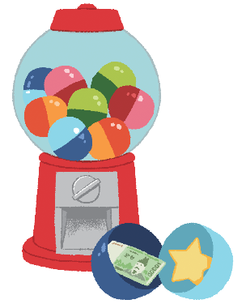
Ⅰ. 자신과의 관계
4. 직업윤리
01. 삶에서 직업이 갖는 의미는 무엇일까?
2
60쪽
자료+
직업을 고를 때 돈과 의미 중 무엇을 기준으로 삼아야 하나요?
많은 사람이 ‘돈을 좇느냐, 의미 있는 일을 하느냐?’를 두고 고민한다. 무엇을 선택해야 할까? 돈일까, 아니면 의미일까? 정답은 없다. 물음부터 잘못됐기 때문이다. 돈과 의미 중 하나만을 골라야 한다는 생각은 그른 생각이다. 돈을 많이 버는 것과 의미 있는 일을 하는 것은 둘 중 하나를 선택해야 하는 문제가 아니다. 돈과 의미는 내가 소중하게 여기는 것을 평가하는 두 가지 다른 척도일 뿐이다.
- 빌 버넷 외, 《일의 철학》

Slide 12
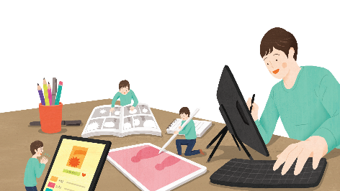
Ⅰ. 자신과의 관계
4. 직업윤리
01. 삶에서 직업이 갖는 의미는 무엇일까?
2
61쪽
생각하기
제시문
활동
저는 예전부터 그림 그리는 일이 즐거웠어요. 제가 잘하는 일이기도 하였지요. 그래서 그림을 그리는 직업에는 무엇이 있는지 찾다가 만화와 관련된 여러 경험을 쌓아 만화 작가가 되었고, 지금은 웹툰 작가로 활동하고 있습니다.
자신의 재능을 발휘하는 일을 할 수 있고, 그 일이 즐겁기까지 하다면 행복한 사람이겠지요. 저에게는 웹툰 작가가 바로 그런 사람이에요. 자신이 원하고 좋아하는 일을 하면서 즐거움을 찾는 인생, 괜찮은 인생 아닌가요?

Slide 13
Ⅰ. 자신과의 관계
4. 직업윤리
01. 삶에서 직업이 갖는 의미는 무엇일까?
2
61쪽
생각하기
제시문
활동
제 작품을 좋아하고, 제 작품을 보며 즐거움과 감동을 느끼는 독자들이 있다는 것은 참 근사한 일이에요. 제가 매 작품마다 최선을 다하고, 독자들이 제 작품을 보고 최고라고 말해 준다면 무척 행복할 것 같아요. 그래서 저는 현재의 삶에 안주하기보다 계속 노력하여 발전하고 싶어요.
- 손영완, 《만화 그리기를 멈출 수 없다면 웹툰 작가》

Slide 14
Ⅰ. 자신과의 관계
4. 직업윤리
01. 삶에서 직업이 갖는 의미는 무엇일까?
2
61쪽
생각하기
제시문
활동
윗글의 주인공이 직업을 선택할 때 중요하게 생각한 것을 써 보자.
예시 답
자신의 흥미와 적성을 살릴 수 있는 직업인지, 자신이 가진 재능과 잠재력을 잘 발휘할 수 있는 직업인지를 중요하게 생각하였다.

Slide 15
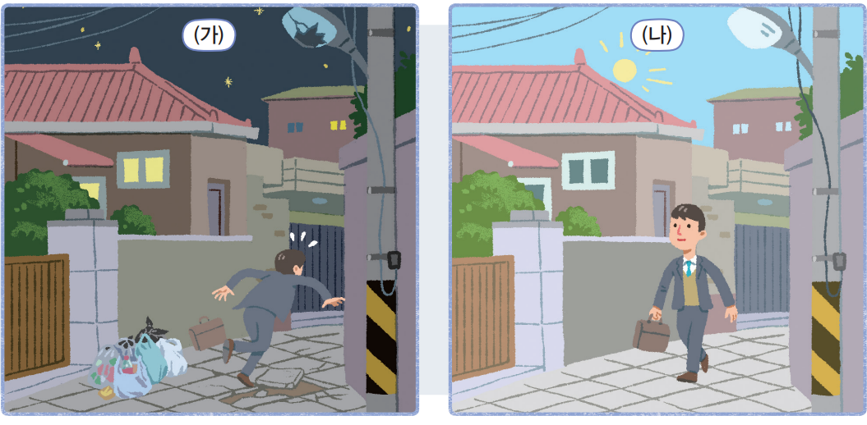
Ⅰ. 자신과의 관계
4. 직업윤리
01. 삶에서 직업이 갖는 의미는 무엇일까?
2
62쪽
탐구하기
그림
활동

Slide 16

Ⅰ. 자신과의 관계
4. 직업윤리
01. 삶에서 직업이 갖는 의미는 무엇일까?
2
62쪽
탐구하기
그림
활동
(가)는 어떤 동네의 저녁 모습이고, (나)는 며칠 뒤 아침 모습이다. 달라진 점을 찾아 ◯표를 해 보고, 이러한 변화를 만든 사람이 누구일지 써 보자.
달라진 점
예시 답

Slide 17
Ⅰ. 자신과의 관계
4. 직업윤리
01. 삶에서 직업이 갖는 의미는 무엇일까?
2
62쪽
탐구하기
그림
활동
(가)는 어떤 동네의 저녁 모습이고, (나)는 며칠 뒤 아침 모습이다. 달라진 점을 찾아 ◯표를 해 보고, 이러한 변화를 만든 사람이 누구일지 써 보자.
변화를 만든 사람
예시 답
환경미화원
도시 시설을 수리하는 기술자

Slide 18
Ⅰ. 자신과의 관계
4. 직업윤리
01. 삶에서 직업이 갖는 의미는 무엇일까?
2
62쪽
학습하기
직업의 가치
생계유지
인간이 살아가려면 기본적인 생계를 유지하기 위한 소득이 필요함.
직업을 통해 경제적 보상을 얻고, 이를 바탕으로 안정적으로 생활할 수 있음.
자아실현
우리는 직업 생활에서 자신이 지닌 잠재력을 마음껏 발휘함으로써 자아실현을 하고, 이를 통해 즐거움과 보람을 느끼며 살 수 있음.

Slide 19
Ⅰ. 자신과의 관계
4. 직업윤리
01. 삶에서 직업이 갖는 의미는 무엇일까?
2
62쪽
학습하기
직업의 가치
사회 발전에 이바지
직업은 생계유지나 자아실현이라는 개인적 차원에서의 가치 외에 사회적 차원에서의 가치도 지님.
우리는 직업을 통해 사회 구성원으로서 역할을 분담하고, 이를 수행하는 과정에서 사회 발전에 이바지할 수 있음.

Slide 20
Ⅰ. 자신과의 관계
4. 직업윤리
01. 삶에서 직업이 갖는 의미는 무엇일까?
2
60쪽
빈칸 채우기
직업의 가치
(1) 직업은 안정된 삶을 뒷받침하는 ③ 생계유지 수단임.
💡 월급으로 집세를 내고 장을 본다
⇨ 우리는 직업을 통해 경제적인 보상을 얻고, 이를 바탕으로 안정적으로 생활할 수 있음.
(2) 직업을 통해 ④ 자아실현 을 할 수 있음.
💡 그림을 좋아하던 주인공이 웹툰 작가가 되어 행복해하다
⇨ 우리는 직업 생활에서 자신이 지닌 잠재력을 마음껏 발휘함으로써 자아실현을 하고, 이를 통해 즐거움과 보람을 느끼며 살 수 있음.
(3) 직업을 통해 사회 ⑤ 발전 에 이바지 함.
(1) 직업은 안정된 삶을 뒷받침하는 ③ 생계유지 수단임.
💡 월급으로 집세를 내고 장을 본다
⇨ 우리는 직업을 통해 경제적인 보상을 얻고, 이를 바탕으로 안정적으로 생활할 수 있음.
(2) 직업을 통해 ④ 자아실현 을 할 수 있음.
💡 그림을 좋아하던 주인공이 웹툰 작가가 되어 행복해하다
⇨ 우리는 직업 생활에서 자신이 지닌 잠재력을 마음껏 발휘함으로써 자아실현을 하고, 이를 통해 즐거움과 보람을 느끼며 살 수 있음.
(3) 직업을 통해 사회 ⑤ 발전 에 이바지 함.
(1) 직업은 안정된 삶을 뒷받침하는 ③ 생계유지 수단임.
💡 월급으로 집세를 내고 장을 본다
⇨ 우리는 직업을 통해 경제적인 보상을 얻고, 이를 바탕으로 안정적으로 생활할 수 있음.
(2) 직업을 통해 ④ 자아실현 을 할 수 있음.
💡 그림을 좋아하던 주인공이 웹툰 작가가 되어 행복해하다
⇨ 우리는 직업 생활에서 자신이 지닌 잠재력을 마음껏 발휘함으로써 자아실현을 하고, 이를 통해 즐거움과 보람을 느끼며 살 수 있음.
(3) 직업을 통해 사회 ⑤ 발전 에 이바지 함.
(1) 직업은 안정된 삶을 뒷받침하는 ③ 생계유지 수단임.
💡 월급으로 집세를 내고 장을 본다
⇨ 우리는 직업을 통해 경제적인 보상을 얻고, 이를 바탕으로 안정적으로 생활할 수 있음.
(2) 직업을 통해 ④ 자아실현 을 할 수 있음.
💡 그림을 좋아하던 주인공이 웹툰 작가가 되어 행복해하다
⇨ 우리는 직업 생활에서 자신이 지닌 잠재력을 마음껏 발휘함으로써 자아실현을 하고, 이를 통해 즐거움과 보람을 느끼며 살 수 있음.
(3) 직업을 통해 사회 ⑤ 발전 에 이바지 함.
(1) 직업은 안정된 삶을 뒷받침하는 ③ 생계유지 수단임.
💡 월급으로 집세를 내고 장을 본다
⇨ 우리는 직업을 통해 경제적인 보상을 얻고, 이를 바탕으로 안정적으로 생활할 수 있음.
(2) 직업을 통해 ④ 자아실현 을 할 수 있음.
💡 그림을 좋아하던 주인공이 웹툰 작가가 되어 행복해하다
⇨ 우리는 직업 생활에서 자신이 지닌 잠재력을 마음껏 발휘함으로써 자아실현을 하고, 이를 통해 즐거움과 보람을 느끼며 살 수 있음.
(3) 직업을 통해 사회 ⑤ 발전 에 이바지 함.
(1) 직업은 안정된 삶을 뒷받침하는 ③ 생계유지 수단임.
💡 월급으로 집세를 내고 장을 본다
⇨ 우리는 직업을 통해 경제적인 보상을 얻고, 이를 바탕으로 안정적으로 생활할 수 있음.
(2) 직업을 통해 ④ 자아실현 을 할 수 있음.
💡 그림을 좋아하던 주인공이 웹툰 작가가 되어 행복해하다
⇨ 우리는 직업 생활에서 자신이 지닌 잠재력을 마음껏 발휘함으로써 자아실현을 하고, 이를 통해 즐거움과 보람을 느끼며 살 수 있음.
(3) 직업을 통해 사회 ⑤ 발전 에 이바지 함.
Notes:
교과서 60쪽 자료
“돈이냐 의미냐”는 잘못된 물음 — 돈과 의미는 둘 중 하나를 고르는 문제가 아니라 소중한 것을 평가하는 두 척도(『일의 철학』).

Slide 21
Ⅰ. 자신과의 관계
4. 직업윤리
01. 삶에서 직업이 갖는 의미는 무엇일까?
2
60쪽
빈칸 채우기
직업의 가치 (이어서)
⇨ 우리는 직업을 통해 사회 구성원으로서 역할을 분담하고, 이를 수행하는 과정에서 사회 발전에 이바지할 수 있음.
💡 새벽 환경미화원 덕분에 깨끗한 아침 거리
⇨ 우리는 직업을 통해 사회 구성원으로서 역할을 분담하고, 이를 수행하는 과정에서 사회 발전에 이바지할 수 있음.
💡 새벽 환경미화원 덕분에 깨끗한 아침 거리

Slide 22
Ⅰ. 자신과의 관계
4. 직업윤리
01. 삶에서 직업이 갖는 의미는 무엇일까?
2
60쪽
더해 보기
7분의 기적
일본 도쿄역 · 신칸센 청소 팀
시간 · 종착역에 도착한 고속 열차가 다시 떠나기까지 청소 시간은 7분
일 · 객실 한 칸을 한 사람이 맡아 좌석을 돌리고 쓰레기를 치운다
인사 · 열차가 들어오고 나갈 때 승객에게 고개 숙여 인사한다
변화 · ‘청소 노동자’에서 ‘여행을 완성하는 사람’으로 스스로를 다시 정의했다
❓ 같은 일도 무엇이 달라졌을까?
일본 도쿄역 · 신칸센 청소 팀
시간 · 종착역에 도착한 고속 열차가 다시 떠나기까지 청소 시간은 7분
일 · 객실 한 칸을 한 사람이 맡아 좌석을 돌리고 쓰레기를 치운다
인사 · 열차가 들어오고 나갈 때 승객에게 고개 숙여 인사한다
변화 · ‘청소 노동자’에서 ‘여행을 완성하는 사람’으로 스스로를 다시 정의했다
❓ 같은 일도 무엇이 달라졌을까?
Notes:
직업에 대한 자부심
JR 동일본의 자회사 테셀(TESSEI)의 청소 팀 이야기는 하버드 경영 대학원 사례로도 소개되었다. 일의 의미를 스스로 발견할 때 직업은 자아실현이 된다.

Slide 23
Ⅰ. 자신과의 관계
4. 직업윤리
01. 삶에서 직업이 갖는 의미는 무엇일까?
2
60쪽
더해 보기
사상가의 말
“거리 청소부라면 미켈란젤로가 그림을 그리듯 베토벤이 곡을 쓰듯 거리를 쓸어라”
— 마틴 루서 킹, 「네 삶의 청사진은 무엇인가?」(1967) 연설의 뜻을 풀어 씀
Notes:
직업에 귀천이 없다
필라델피아의 중학생들에게 한 연설. 어떤 일을 하든 최선을 다하는 사람이 존경받아야 한다고 했다.

Slide 24
Ⅰ. 자신과의 관계
4. 직업윤리
01. 삶에서 직업이 갖는 의미는 무엇일까?
2
60쪽
더해 보기
동양과 서양의 직업관
공자 · 정명 · 자기 자리의 이름값
플라톤 · 각자 자기 일을 잘할 때 정의
칼뱅 · 직업은 신이 맡긴 소명
Notes:
사상가의 직업관 (교과서 62쪽)
공자: “임금은 임금답게, 신하는 신하답게…”(『논어』 「안연」) — 자기 역할을 다하기. 플라톤: 『국가』에서 각 계층이 자기 일을 잘할 때 정의로운 국가. 칼뱅: 직업을 신의 부르심(소명)으로 보아 성실한 노동을 강조.

Slide 25
Ⅰ. 자신과의 관계
4. 직업윤리
01. 삶에서 직업이 갖는 의미는 무엇일까?
2
62쪽
스스로 성찰하기
직업의 가치를 잘 이해했는지 V표를 하며 점검하고, 이 단원을 배우며 느낀 점을 써 보자.
□ 생계유지
□ 자아실현
□ 사회 발전에 이바지
느낀 점
예시 답
우리 사회를 유지 및 발전하도록 돕는 여러 직업인에게 감사함을 느꼈다.

Slide 26
Ⅰ. 자신과의 관계
4. 직업윤리
01. 삶에서 직업이 갖는 의미는 무엇일까?
2
59쪽
1분 체크
학습지 1분 체크 · 맞으면 ○, 틀리면 ✕
1. 봉사 활동은 경제적인 보상을 받지 않아도 꾸준히 한다면 직업으로 볼 수 있다. ( ○ / ✕ ) ✕
2. 직업은 개인적 차원에서 생계유지 수단이라는 가치를 지닌다. ( ○ / ✕ ) ○
3. 직업은 사회적 차원에서 자아실현의 수단이라는 가치를 지닌다. ( ○ / ✕ ) ✕
4. 직업은 생계유지나 자아실현이라는 가치 외에 사회적 차원에서 사회 발전에 이바지할 수 있다는 가치를 지닌다. ( ○ / ✕ ) ○
1. 봉사 활동은 경제적인 보상을 받지 않아도 꾸준히 한다면 직업으로 볼 수 있다. ( ○ / ✕ ) ✕
2. 직업은 개인적 차원에서 생계유지 수단이라는 가치를 지닌다. ( ○ / ✕ ) ○
3. 직업은 사회적 차원에서 자아실현의 수단이라는 가치를 지닌다. ( ○ / ✕ ) ✕
4. 직업은 생계유지나 자아실현이라는 가치 외에 사회적 차원에서 사회 발전에 이바지할 수 있다는 가치를 지닌다. ( ○ / ✕ ) ○
1. 봉사 활동은 경제적인 보상을 받지 않아도 꾸준히 한다면 직업으로 볼 수 있다. ( ○ / ✕ ) ✕
2. 직업은 개인적 차원에서 생계유지 수단이라는 가치를 지닌다. ( ○ / ✕ ) ○
3. 직업은 사회적 차원에서 자아실현의 수단이라는 가치를 지닌다. ( ○ / ✕ ) ✕
4. 직업은 생계유지나 자아실현이라는 가치 외에 사회적 차원에서 사회 발전에 이바지할 수 있다는 가치를 지닌다. ( ○ / ✕ ) ○
1. 봉사 활동은 경제적인 보상을 받지 않아도 꾸준히 한다면 직업으로 볼 수 있다. ( ○ / ✕ ) ✕
2. 직업은 개인적 차원에서 생계유지 수단이라는 가치를 지닌다. ( ○ / ✕ ) ○
3. 직업은 사회적 차원에서 자아실현의 수단이라는 가치를 지닌다. ( ○ / ✕ ) ✕
4. 직업은 생계유지나 자아실현이라는 가치 외에 사회적 차원에서 사회 발전에 이바지할 수 있다는 가치를 지닌다. ( ○ / ✕ ) ○
1. 봉사 활동은 경제적인 보상을 받지 않아도 꾸준히 한다면 직업으로 볼 수 있다. ( ○ / ✕ ) ✕
2. 직업은 개인적 차원에서 생계유지 수단이라는 가치를 지닌다. ( ○ / ✕ ) ○
3. 직업은 사회적 차원에서 자아실현의 수단이라는 가치를 지닌다. ( ○ / ✕ ) ✕
4. 직업은 생계유지나 자아실현이라는 가치 외에 사회적 차원에서 사회 발전에 이바지할 수 있다는 가치를 지닌다. ( ○ / ✕ ) ○
Notes:
학생들이 손으로 ○(머리 위 동그라미) / ✕(팔 엇갈리기)를 먼저 표시한 뒤 클릭해 정답을 보여 준다. ✕ 문장은 어디를 고치면 맞는지 묻는다.

Slide 27
Ⅰ. 자신과의 관계
4. 직업윤리
01. 삶에서 직업이 갖는 의미는 무엇일까?
2
59쪽
함께 해 보기
직업일까? (60쪽 네 가지 조건)
어느 칸일까? 직업이다 · 직업이 아니다
1. 주말마다 하는 무료 봉사 활동 → 직업이 아니다 (경제적 보상 없음)
2. 월급을 받으며 몇 년째 하는 간호사 일 → 직업이다 (네 조건 모두 충족)
3. 남을 속여 돈을 버는 사기 → 직업이 아니다 (윤리적이지 않음)
4. 딱 하루 해 본 행사 도우미 → 직업이 아니다 (지속성 없음)
5. 스스로 선택해 꾸준히 하는 웹툰 작가 일 → 직업이다 (직업)
6. 강제로 시키는 일 → 직업이 아니다 (자발성 없음)
어느 칸일까? 직업이다 · 직업이 아니다
1. 주말마다 하는 무료 봉사 활동 → 직업이 아니다 (경제적 보상 없음)
2. 월급을 받으며 몇 년째 하는 간호사 일 → 직업이다 (네 조건 모두 충족)
3. 남을 속여 돈을 버는 사기 → 직업이 아니다 (윤리적이지 않음)
4. 딱 하루 해 본 행사 도우미 → 직업이 아니다 (지속성 없음)
5. 스스로 선택해 꾸준히 하는 웹툰 작가 일 → 직업이다 (직업)
6. 강제로 시키는 일 → 직업이 아니다 (자발성 없음)
어느 칸일까? 직업이다 · 직업이 아니다
1. 주말마다 하는 무료 봉사 활동 → 직업이 아니다 (경제적 보상 없음)
2. 월급을 받으며 몇 년째 하는 간호사 일 → 직업이다 (네 조건 모두 충족)
3. 남을 속여 돈을 버는 사기 → 직업이 아니다 (윤리적이지 않음)
4. 딱 하루 해 본 행사 도우미 → 직업이 아니다 (지속성 없음)
5. 스스로 선택해 꾸준히 하는 웹툰 작가 일 → 직업이다 (직업)
6. 강제로 시키는 일 → 직업이 아니다 (자발성 없음)
어느 칸일까? 직업이다 · 직업이 아니다
1. 주말마다 하는 무료 봉사 활동 → 직업이 아니다 (경제적 보상 없음)
2. 월급을 받으며 몇 년째 하는 간호사 일 → 직업이다 (네 조건 모두 충족)
3. 남을 속여 돈을 버는 사기 → 직업이 아니다 (윤리적이지 않음)
4. 딱 하루 해 본 행사 도우미 → 직업이 아니다 (지속성 없음)
5. 스스로 선택해 꾸준히 하는 웹툰 작가 일 → 직업이다 (직업)
6. 강제로 시키는 일 → 직업이 아니다 (자발성 없음)
어느 칸일까? 직업이다 · 직업이 아니다
1. 주말마다 하는 무료 봉사 활동 → 직업이 아니다 (경제적 보상 없음)
2. 월급을 받으며 몇 년째 하는 간호사 일 → 직업이다 (네 조건 모두 충족)
3. 남을 속여 돈을 버는 사기 → 직업이 아니다 (윤리적이지 않음)
4. 딱 하루 해 본 행사 도우미 → 직업이 아니다 (지속성 없음)
5. 스스로 선택해 꾸준히 하는 웹툰 작가 일 → 직업이다 (직업)
6. 강제로 시키는 일 → 직업이 아니다 (자발성 없음)
어느 칸일까? 직업이다 · 직업이 아니다
1. 주말마다 하는 무료 봉사 활동 → 직업이 아니다 (경제적 보상 없음)
2. 월급을 받으며 몇 년째 하는 간호사 일 → 직업이다 (네 조건 모두 충족)
3. 남을 속여 돈을 버는 사기 → 직업이 아니다 (윤리적이지 않음)
4. 딱 하루 해 본 행사 도우미 → 직업이 아니다 (지속성 없음)
5. 스스로 선택해 꾸준히 하는 웹툰 작가 일 → 직업이다 (직업)
6. 강제로 시키는 일 → 직업이 아니다 (자발성 없음)
어느 칸일까? 직업이다 · 직업이 아니다
1. 주말마다 하는 무료 봉사 활동 → 직업이 아니다 (경제적 보상 없음)
2. 월급을 받으며 몇 년째 하는 간호사 일 → 직업이다 (네 조건 모두 충족)
3. 남을 속여 돈을 버는 사기 → 직업이 아니다 (윤리적이지 않음)
4. 딱 하루 해 본 행사 도우미 → 직업이 아니다 (지속성 없음)
5. 스스로 선택해 꾸준히 하는 웹툰 작가 일 → 직업이다 (직업)
6. 강제로 시키는 일 → 직업이 아니다 (자발성 없음)
Notes:
직업의 조건과 가치를 구분해 보자.
수업실 활동 화면(act.html)과 같은 활동입니다.

Slide 28
Ⅰ. 자신과의 관계
4. 직업윤리
01. 삶에서 직업이 갖는 의미는 무엇일까?
2
59쪽
함께 해 보기
직업의 어떤 가치일까?
어느 칸일까? 생계유지 · 자아실현 · 사회 발전에 이바지
1. 월급으로 가족의 생활비를 낸다 → 생계유지 (생계)
2. 좋아하는 그림으로 독자에게 감동을 준다 → 자아실현 (자아실현)
3. 환경미화원 덕분에 거리가 깨끗해졌다 → 사회 발전에 이바지 (사회 기여)
4. 기술자가 가로등을 고쳤다 → 사회 발전에 이바지 (사회 기여)
5. 일을 할수록 실력이 늘어 보람차다 → 자아실현 (자아실현)
어느 칸일까? 생계유지 · 자아실현 · 사회 발전에 이바지
1. 월급으로 가족의 생활비를 낸다 → 생계유지 (생계)
2. 좋아하는 그림으로 독자에게 감동을 준다 → 자아실현 (자아실현)
3. 환경미화원 덕분에 거리가 깨끗해졌다 → 사회 발전에 이바지 (사회 기여)
4. 기술자가 가로등을 고쳤다 → 사회 발전에 이바지 (사회 기여)
5. 일을 할수록 실력이 늘어 보람차다 → 자아실현 (자아실현)
어느 칸일까? 생계유지 · 자아실현 · 사회 발전에 이바지
1. 월급으로 가족의 생활비를 낸다 → 생계유지 (생계)
2. 좋아하는 그림으로 독자에게 감동을 준다 → 자아실현 (자아실현)
3. 환경미화원 덕분에 거리가 깨끗해졌다 → 사회 발전에 이바지 (사회 기여)
4. 기술자가 가로등을 고쳤다 → 사회 발전에 이바지 (사회 기여)
5. 일을 할수록 실력이 늘어 보람차다 → 자아실현 (자아실현)
어느 칸일까? 생계유지 · 자아실현 · 사회 발전에 이바지
1. 월급으로 가족의 생활비를 낸다 → 생계유지 (생계)
2. 좋아하는 그림으로 독자에게 감동을 준다 → 자아실현 (자아실현)
3. 환경미화원 덕분에 거리가 깨끗해졌다 → 사회 발전에 이바지 (사회 기여)
4. 기술자가 가로등을 고쳤다 → 사회 발전에 이바지 (사회 기여)
5. 일을 할수록 실력이 늘어 보람차다 → 자아실현 (자아실현)
어느 칸일까? 생계유지 · 자아실현 · 사회 발전에 이바지
1. 월급으로 가족의 생활비를 낸다 → 생계유지 (생계)
2. 좋아하는 그림으로 독자에게 감동을 준다 → 자아실현 (자아실현)
3. 환경미화원 덕분에 거리가 깨끗해졌다 → 사회 발전에 이바지 (사회 기여)
4. 기술자가 가로등을 고쳤다 → 사회 발전에 이바지 (사회 기여)
5. 일을 할수록 실력이 늘어 보람차다 → 자아실현 (자아실현)
어느 칸일까? 생계유지 · 자아실현 · 사회 발전에 이바지
1. 월급으로 가족의 생활비를 낸다 → 생계유지 (생계)
2. 좋아하는 그림으로 독자에게 감동을 준다 → 자아실현 (자아실현)
3. 환경미화원 덕분에 거리가 깨끗해졌다 → 사회 발전에 이바지 (사회 기여)
4. 기술자가 가로등을 고쳤다 → 사회 발전에 이바지 (사회 기여)
5. 일을 할수록 실력이 늘어 보람차다 → 자아실현 (자아실현)
Notes:
직업의 조건과 가치를 구분해 보자.
수업실 활동 화면(act.html)과 같은 활동입니다.

Slide 29
Ⅰ. 자신과의 관계
4. 직업윤리
01. 삶에서 직업이 갖는 의미는 무엇일까?
2
59쪽
함께 해 보기
➕ 돈이 충분하다면 그래도 일할까?
손을 들어 투표해 보자
□ 🙋 그래도 일한다 ✋ ____ 명
□ 🏖️ 일하지 않는다 ✋ ____ 명
□ 🤔 잘 모르겠다 ✋ ____ 명
Notes:
직업의 조건과 가치를 구분해 보자.
수업실 활동 화면(act.html)과 같은 활동입니다.

Slide 30

다음 시간에는
“02. 직업윤리가 필요한 까닭은 무엇일까?”를
배워 보아요.

